Slide 1






PDES :
Plan de déplacement établissement scolaire

Slide 2
Pourquoi des PDES ?
Un constat
Une qualité de l’air de plus en plus mauvaise > problème de santé publique (48 000 décès prématurés chaque année en France dus à la mauvaise qualité de l’air et aux particules dans l’air )
Secteur des transports > 1er émetteur de gaz à effet de serre. Habiter/travailler à proximité du trafic routier augmente la morbidité attribuable à la pollution atmosphérique.
Un objectif
Diminuer la pollution de l’air en limitant l’autosolisme au profit des modes actifs (marche, vélo) et modes doux (transports en commun, covoiturage, autopartage) dans le cadre des trajets domicile-école (et autres déplacements liés à la fonction scolaire)
Une réponse
Un Plan de Déplacement d’Etablissement Scolaire (PDES) pour développer la connaissance et l’action en faveur de l’écomobilité scolaire.
Notes:
PPA – Plan de Protection de l’Atmosphère du Nord et du Pas de Calais (2014). PDES pour les établissements de plus de 250 élèves et/ou personnels

Slide 3
Méthodologie PDES
Les Grandes étapes :
Lancement & constitution du comité de pilotage
Elaborer un plan d’actions
Réaliser les mesures du plan
Conduire un diagnostic
Evaluer la démarche

Slide 4
calendrier de temporalité
Trimestre 1 | Constitution du partenariat Prise de contact avec membres du comite de pilotage Mise en place d’un premier comité de pilotage / présentation de la démarche à tous les acteurs Préparation phase diagnostic – état des lieux
Trimestre 2 | Diagnostic mobilité Diagnostic accessibilité, stationnement Questionnaire élèves / parents / salariés
Trimestre 3 | Elaboration du pré-plan d’actions Analyse de l’enquête mobilité Concertation sur les résultats et axes de travail à privilégier avec le comite de pilotage Préparation du plan d’actions (possibilité d’y travailler par ateliers)
Trimestre 4 | Validation du plan d’actions Rédaction de fiches-actions Formalisation du PDES - Communication Début de mise en œuvre avec actions expérimentales
Année N+1 | Mise en place des actions
Chaque année | Evaluation et réajustement du plan d’actions
A
N
I
M
A
T
I
O
N

Slide 5
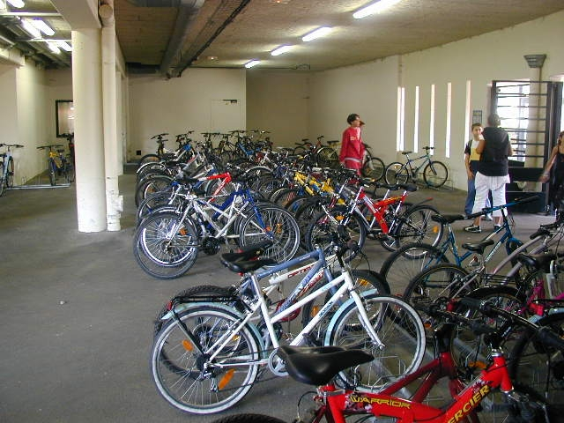
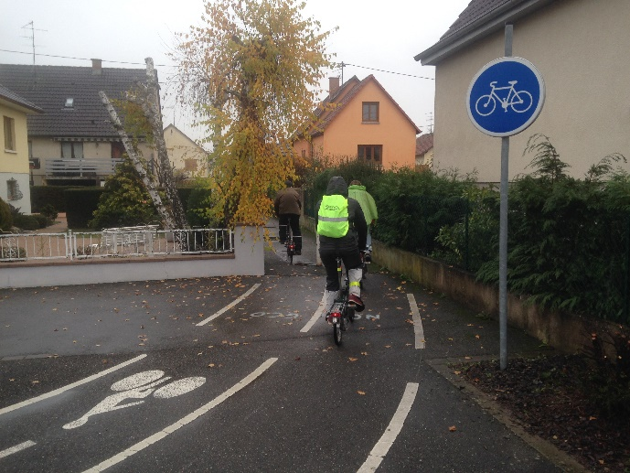
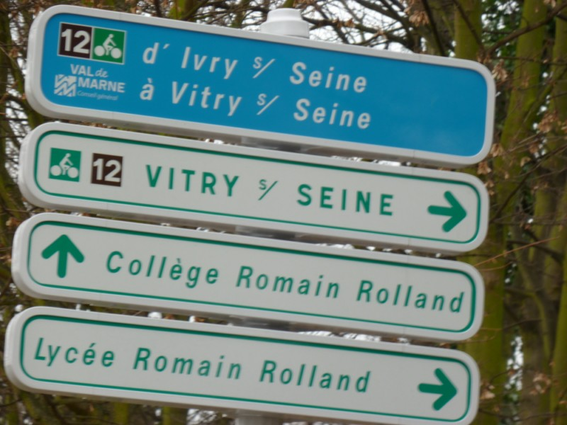
Aménagements
Voies cyclables sécurisées (Collège de Duttlenheim, Alsace)
Garage vélos / trottinettes sécurisé (Collège du Lazaro, Marcq-en-Baroeul)
Jalonnement (Ivry s/Seine)

Slide 6
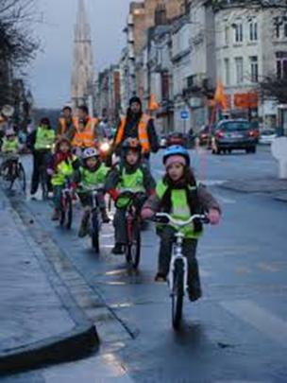

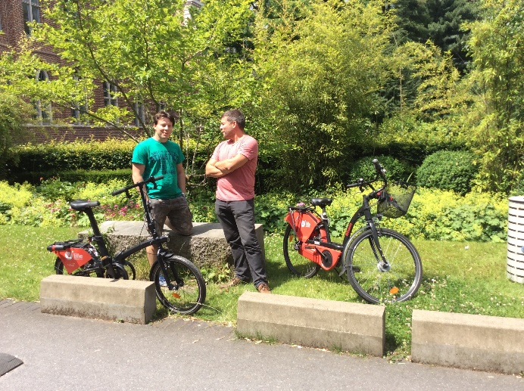

SOLUTIONS ALTERNATIVES
Vélobus (Ecole Pasteur, Lille)
Conduites partagées avec Cma bulle (Collège Saint-Adrien à Villeneuve d’Ascq)
Test de Vélos à Assistance Electrique pour le personnel (Université Catholique de Lille)
Challenges mobilités

Slide 7
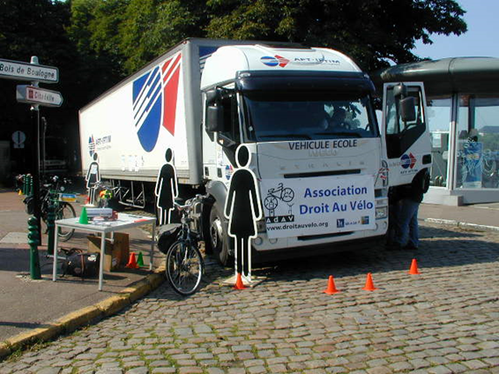
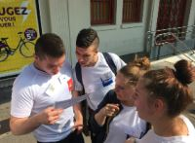
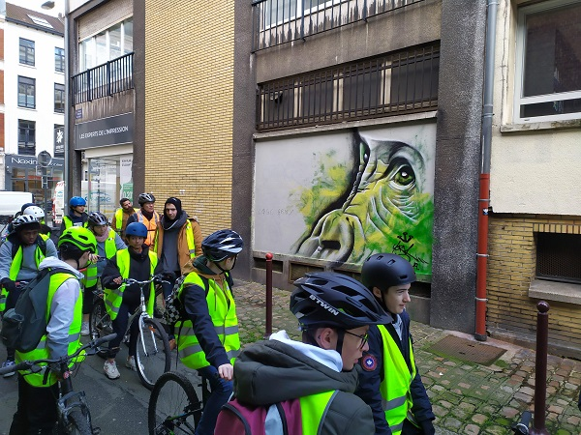
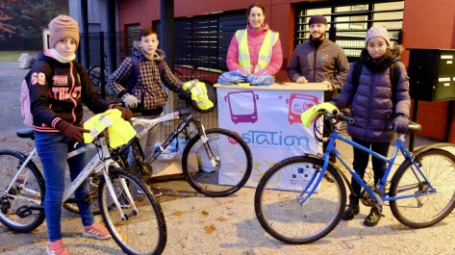
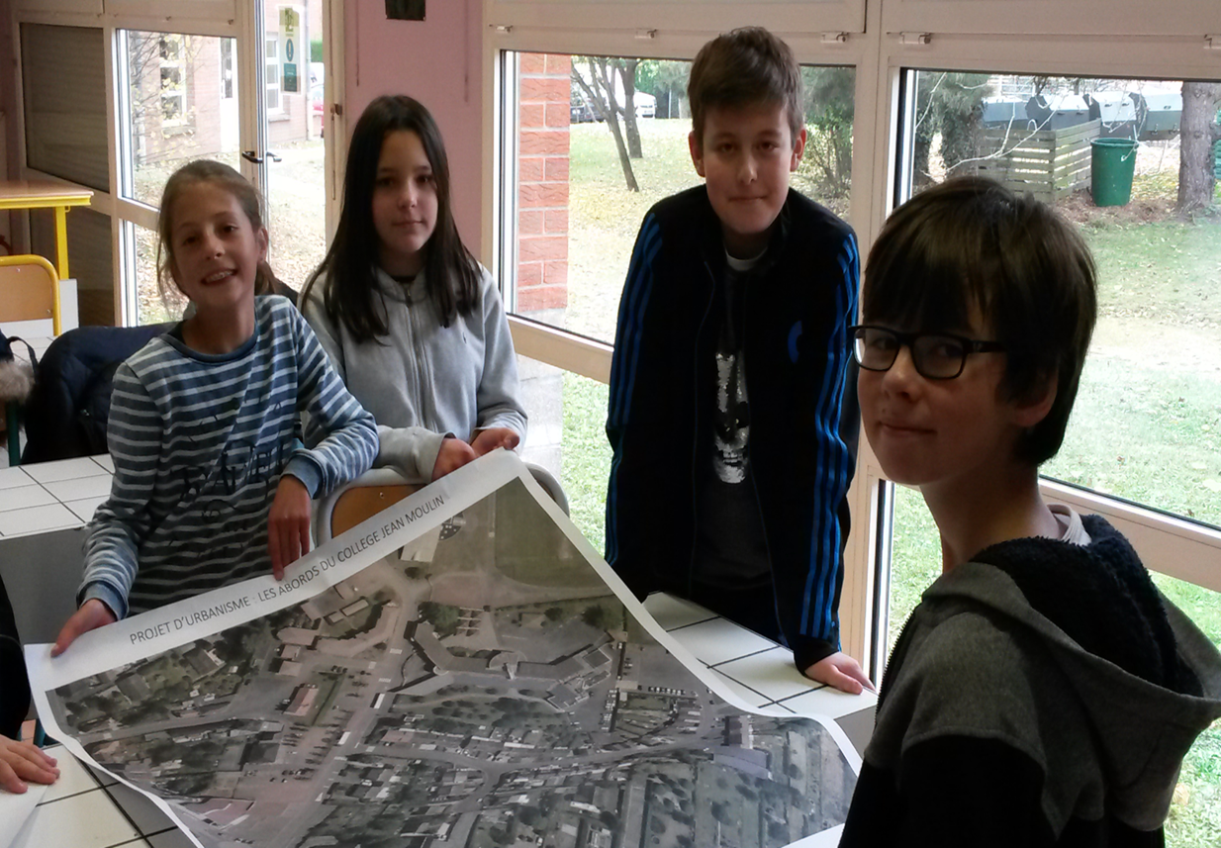
ACTIONS PEDAGOGIQUES
Animation Angles morts
(Collège du Lazaro, Marcq-en-Baroeul)
TADAO Express dans le bassin minier
Sortie vélo et street-art (Collège Anne Frank, Lambersart)
Opération éclairage (Bourg-en-Bresse)
Réalisation d’un plan maquette de la rue du collège
(Collège Jean Moulin, Flînes-les-Râches)

Slide 8
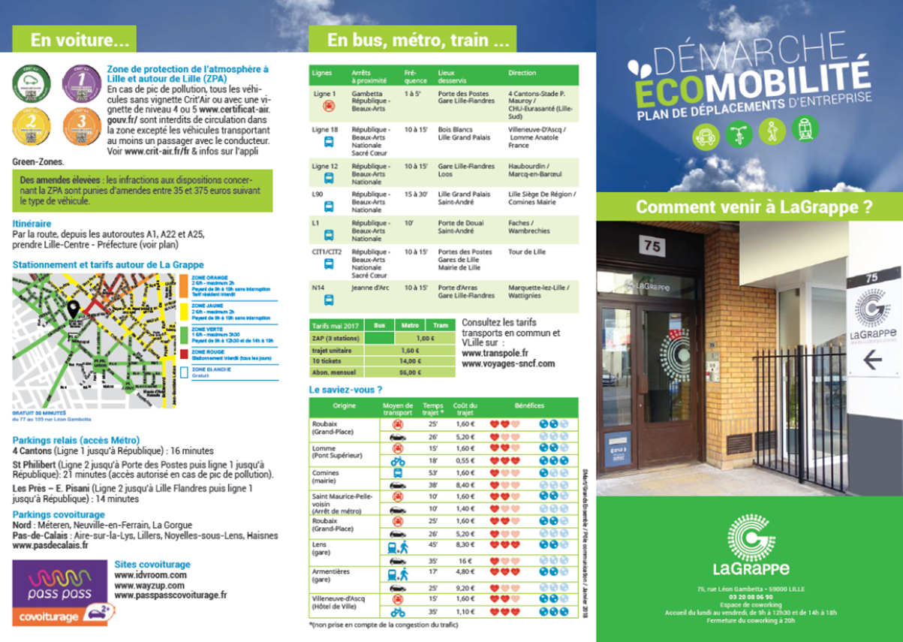
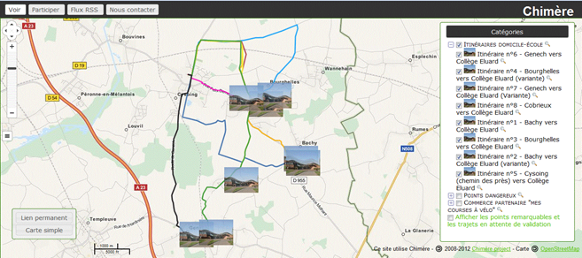
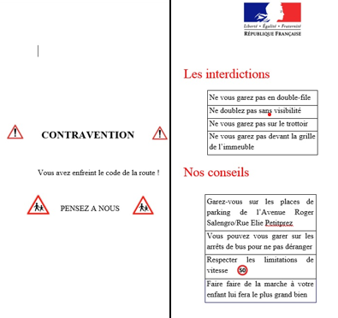
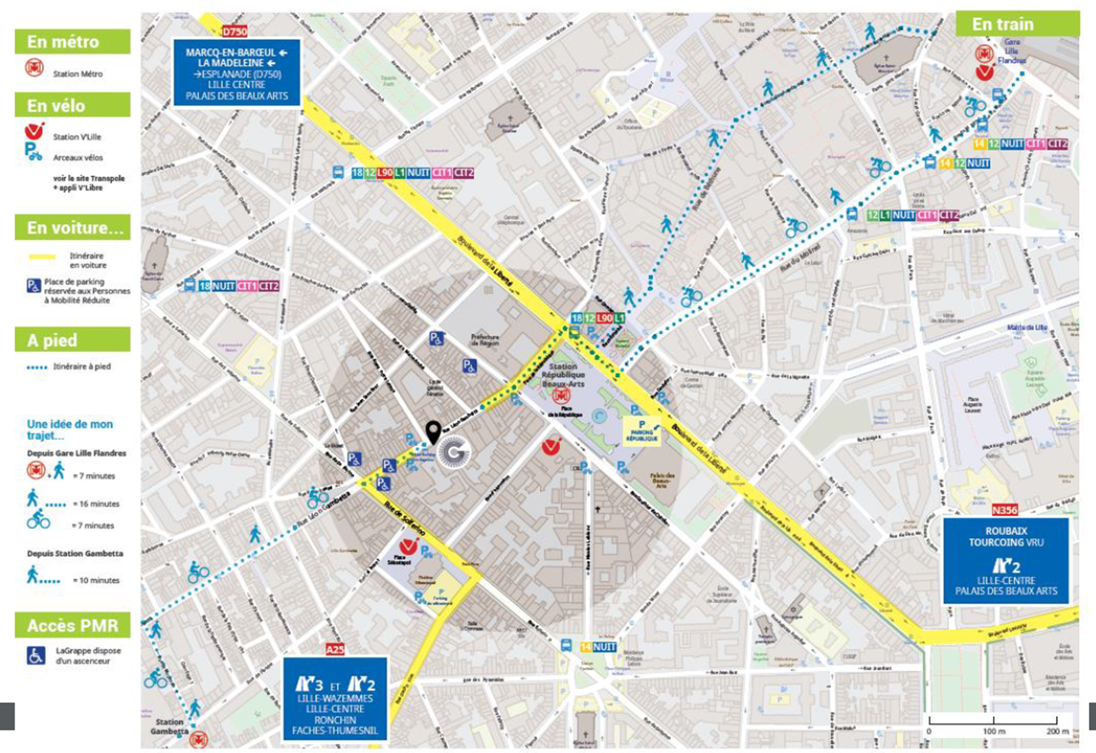
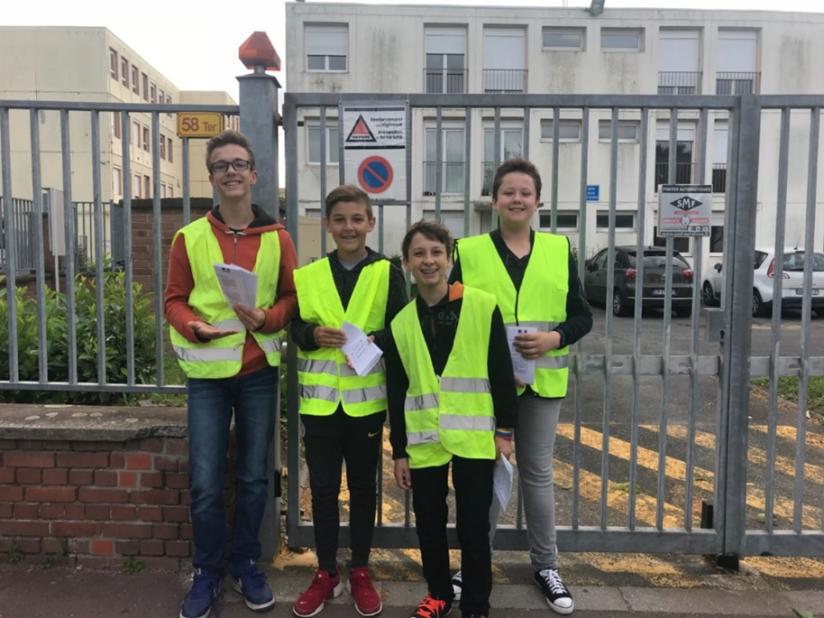
COMMUNICATION
Carto « le chemin des collégiens » (Collège Paul Eluard, Cysoing)
Fiche accessibilité
(Entreprise La Grappe)
Remise de faux PV par le CVC
(Collège Guy Mollet, Lomme)
Notes:
Mise en œuvre des actions tout au long de l’année scolaire
Planifier & programmer

